Slide 1
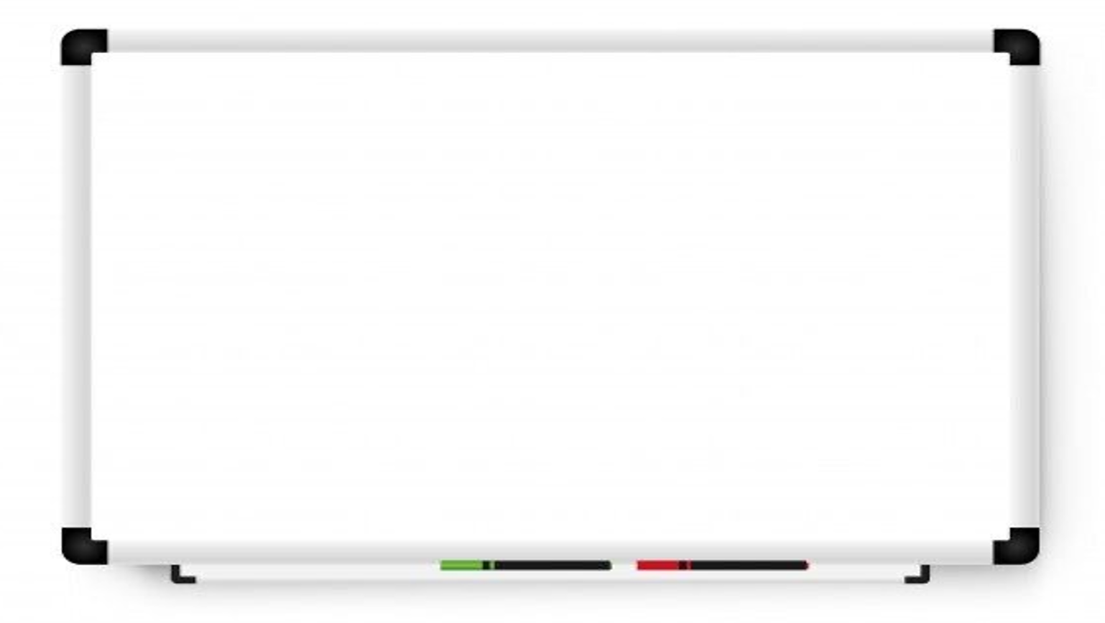


اختبار الفصل
أ.أحـمـد الأحـمـدي @ahmad9963

Slide 2
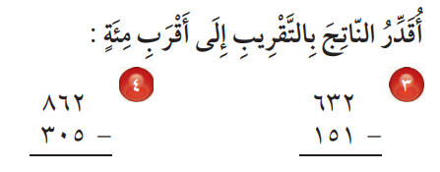
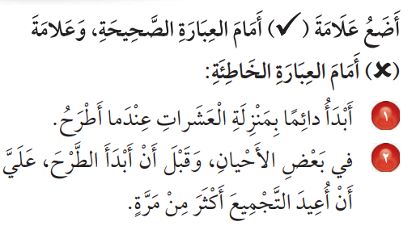
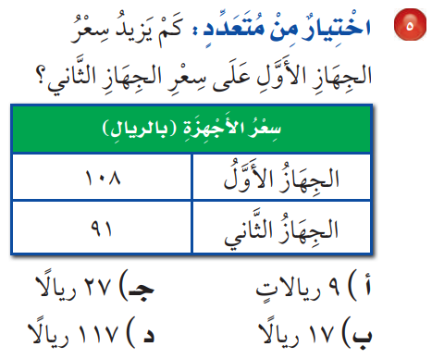
أ.أحـمـد الأحـمـدي @ahmad9963

Slide 3
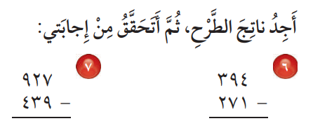
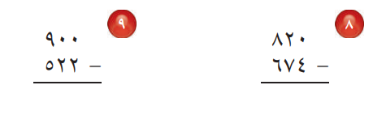
أ.أحـمـد الأحـمـدي @ahmad9963

Slide 4
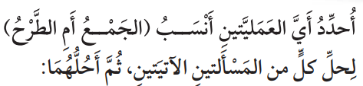
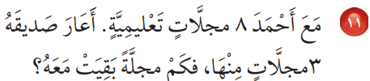
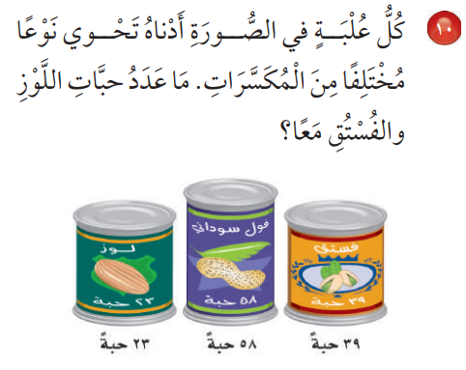
أ.أحـمـد الأحـمـدي @ahmad9963

Slide 5
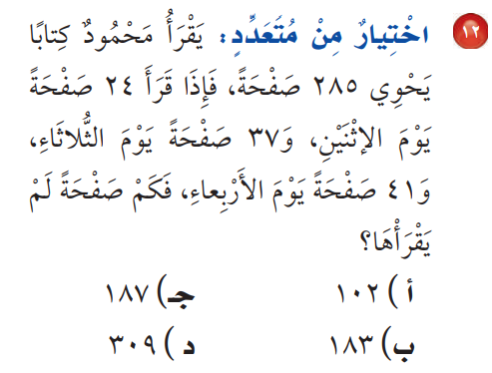
أ.أحـمـد الأحـمـدي @ahmad9963

